Slide 1
UTH i min klinik
Præsentation til klyngemøde

Slide 2
Introduktion
Alle som udfører sundhedsfaglige opgaver har pligt til at rapportere utilsigtede hændelser mhp. læring – både lokalt og i sundhedsvæsenet
Alle klinikker har arbejdet med UTH ifm. akkrediteringen - brug klyngen til at genbesøge emnet og drøfte jeres erfaringer med UTH’er på tværs
Pr. 1. juli 2023 er der opdateret i bekendtgørelsen om rapportering af UTH’er
Bliv ajour med ændringerne og drøft det i klyngen

Slide 3
Hvad skal rapporteres?

Slide 4
Drøftelser
Hvilke typer hændelser har I flest af? - Er de særlige for jeres speciale?
Bliver hændelser i klinikken rapporteret? - Hvis ikke – hvad er årsagen?
Hvem har eksempler på en velfungerende organisering af UTH-arbejdet i jeres klinik?
Drøft hvilke hændelser I vil rapportere, når det nye kriterie er, at hændelsen kan skabe læring, dvs. UTH’er som I kan få noget ud af at drøfte og handle på i klinikken.

Slide 5
Alvorlige hændelser i speciallægepraksis
Har nogen i klyngen oplevet en alvorlig UTH i klinikken?
Hvordan håndterede klinikken det overfor patienten?
Hvordan håndterede du det i forhold til dig selv og evt. involveret personale?

Slide 6
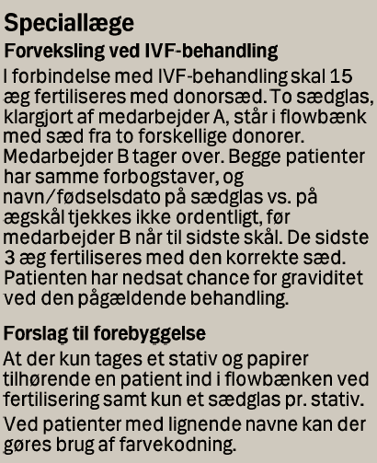
Et eksempel på læring
Der er i eksemplet fokus på at forbedre en generel sikker arbejdsgang i klinikken, frem for en løsningen, hvor medarbejder B skal være mere grundig
Giv eksempler på hvordan I har ændret arbejdsgange og procedure, så det hjælper jer og jeres medarbejdere med at forebygge at de ikke at kommer til at begå fejl

Slide 7
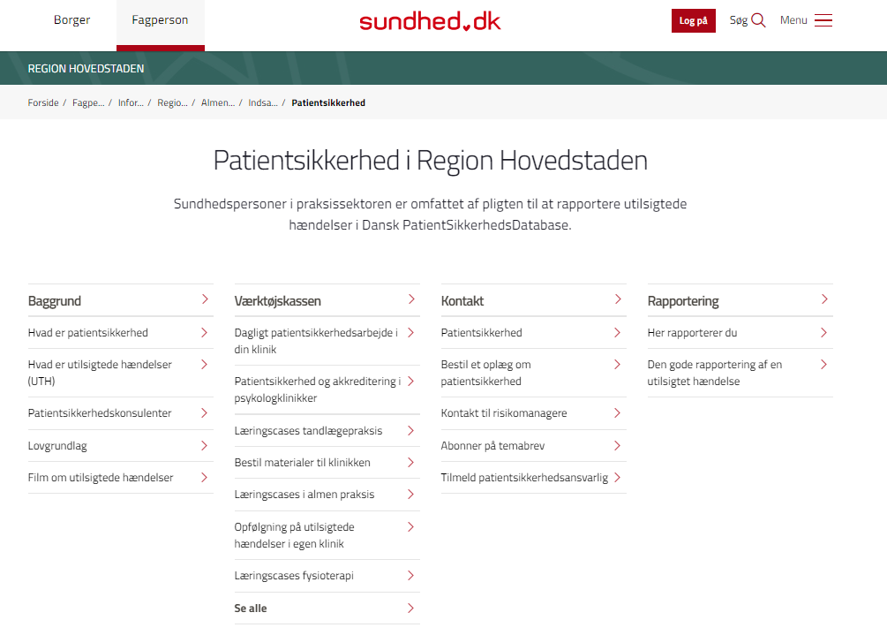
Bruger I de regionale risikomanagere?
Se eksempel på tilbud fra Region Hovedstaden
Hvordan er dialogen med risikomanageren, hvis I har haft en UTH?
Kan I forbedre noget i dialogen?

Slide 8
Opsamling
Er der spørgsmål, I skal have afklaret?
Hvem gør hvad?
Hvordan formidles svaret til hele klyngen?
Er der noget, I skal gøre/forandre hjemme i egen klinik?
f.eks formidling af infoark om ny bekendtgørelse til personalet
Skal emnet drøftes igen?
Var klyngepakken relevant?

